Slide 1


Slide 2

تشخیص بوی کد با استفاده از مدل زبانی وسیع پیشنهادی
دفاعیه پروژه کارشناسی مهندسی کامپیوتر
محمدصادق پولائی موزیرجی
سایین اعلا
استاد راهنما: جناب آقای دکتر سعید پارسا
استاد داور: جناب آقای دکتر آرش عبدی
شهریور ماه 1403

Slide 3
فهرست مطالب
1/30
لزوم تشخيص بوي كد در صنعت نرم افزار
مفهوم بوی کد
مقدمه و مفاهیم
دسته بندی چند برچسبی بوی کد
مدل LLaMA ومدل های زبانی وسیع
تعریف مدل
مجموعه داده
روش پیشنهادی
مهندسی درخواست
آموزش مدل
نتایج ارزیابی
معیارهای ارزیابی
ارزیابی نتایج
نتیجه گیری و کار های آینده
چالش ها
تشخیص بوی کد با استفاده از مدل زبانی وسیع پیشنهادی-پولایی، اعلا

Slide 4
مقدمه و مفاهیم

Slide 5

مفهوم بوی کد
2/30
مفاهيم و ويژگي هايي در كد و نشان دهنده مشكلات عميق تر در طراحي و پياده سازي نرم افزار
مقدمه و مفاهیم
روش پیشنهادی
ارزیابی نتایج
Code Smell
تشخیص بوی کد با استفاده از مدل زبانی وسیع پیشنهادی-پولایی، اعلا

Slide 6
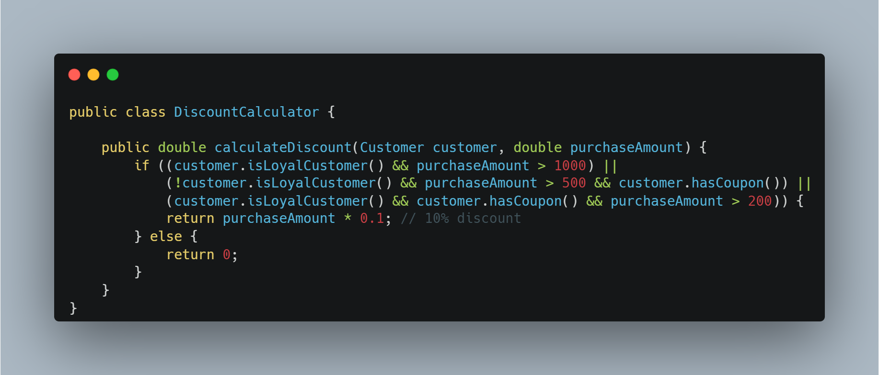
مثالی از بوی کد
3/30
مقدمه و مفاهیم
روش پیشنهادی
ارزیابی نتایج
تشخیص بوی کد با استفاده از مدل زبانی وسیع پیشنهادی-پولایی، اعلا

Slide 7
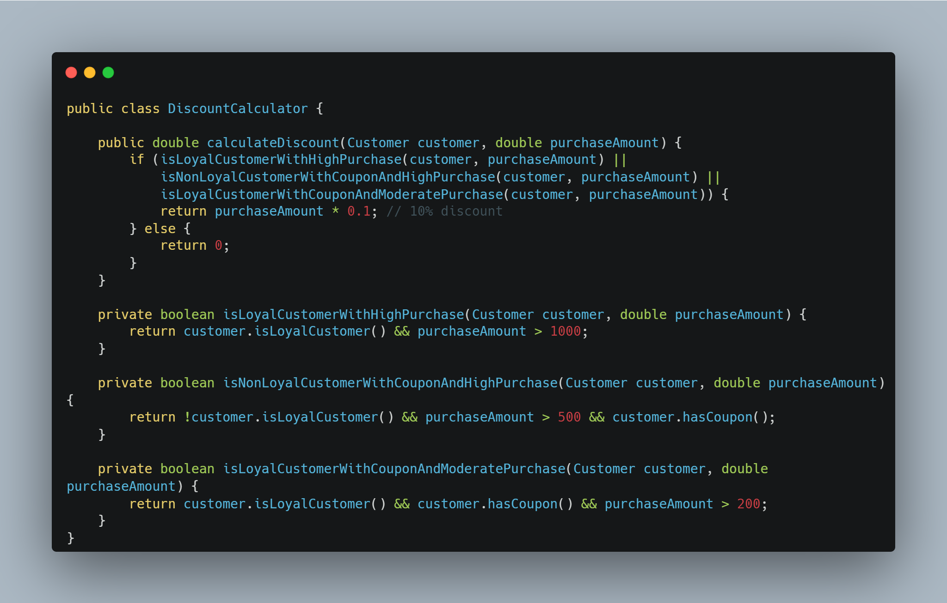
مثالی از بوی کد(ادامه)
4/30
مقدمه و مفاهیم
روش پیشنهادی
ارزیابی نتایج
تشخیص بوی کد با استفاده از مدل زبانی وسیع پیشنهادی-پولایی، اعلا

Slide 8
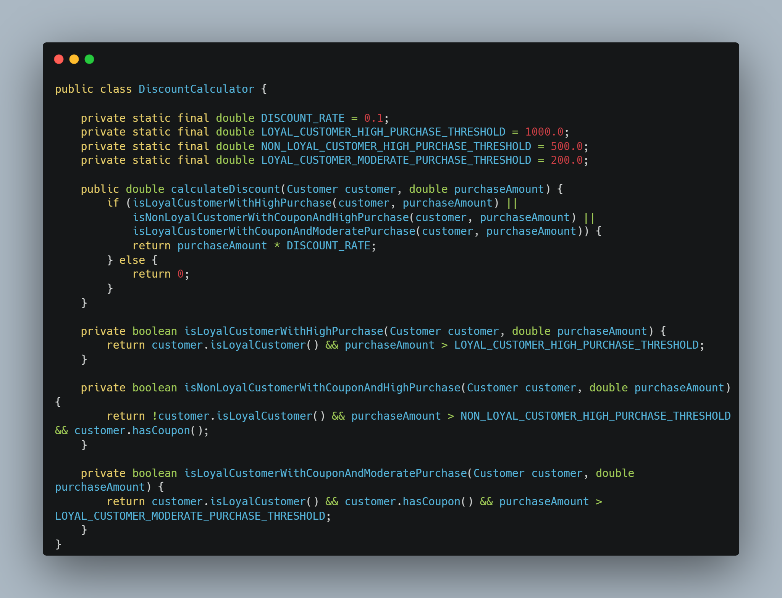
مثالی از بوی کد(ادامه)
5/30
مقدمه و مفاهیم
روش پیشنهادی
ارزیابی نتایج
تشخیص بوی کد با استفاده از مدل زبانی وسیع پیشنهادی-پولایی، اعلا

Slide 9
نمونه هایی از بوی کد
6/30
توضیحات | بوی کد
لیست پارامترهای طولانی که درک و استفاده از متد را دشوار می‌کند | Long Parameter List
بلوک‌های مدیریت خطای خالی که خطاها را به درستی مدیریت نمی‌کنند | Empty Catch Clause
استفاده از شناسه‌های طولانی که خوانایی کد را کاهش می‌دهد | Long Identifier
شرط‌های پیچیده که خواندن کد را سخت‌ و دشوار می‌سازد | Complex Conditional
استفاده از اعداد جادویی که معنا را در کد مخفی می‌کنند | Magic Number
نداشتن مورد پیش‌فرض در ساختارهای انتخاب | Missing default
متدهای طولانی که فهم و نگهداری آن‌ها سخت است | Long Method
مقدمه و مفاهیم
روش پیشنهادی
ارزیابی نتایج
…
…
تشخیص بوی کد با استفاده از مدل زبانی وسیع پیشنهادی-پولایی، اعلا

Slide 10

لزوم تشخصيص بوي كد در صنعت نرم افزار
7/30
دلايل لزوم تشخيص بوي كد
مقدمه و مفاهیم
افزايش قابليت نگهداري
بهبود خوانايی و درک كد
پشتيباني از تغييرات و ارتقاء سيستم
کاهش پیچیدگی
كاهش خطاهای آينده
افزايش بهره وری تيم توسعه
روش پیشنهادی
ارزیابی نتایج
تشخیص بوی کد با استفاده از مدل زبانی وسیع پیشنهادی-پولایی، اعلا

Slide 11
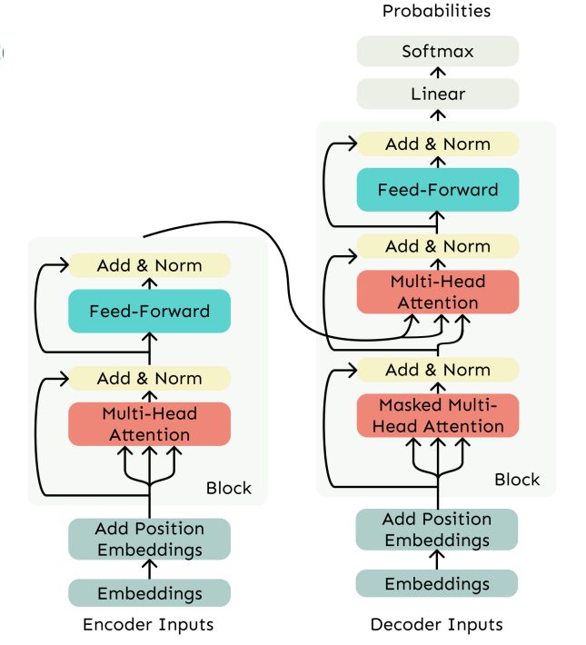
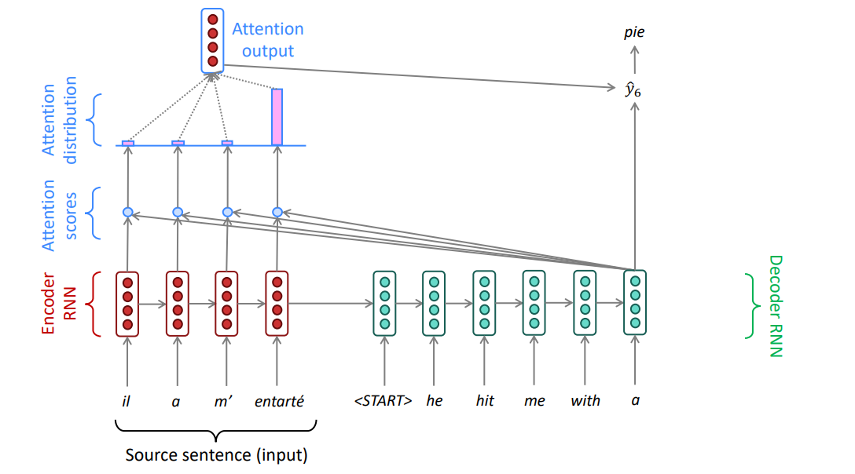
مبدل و سازکار توجه
8/30
Transformers
مقدمه و مفاهیم
روش پیشنهادی
ارزیابی نتایج
تشخیص بوی کد با استفاده از مدل زبانی وسیع پیشنهادی-پولایی، اعلا

Slide 12
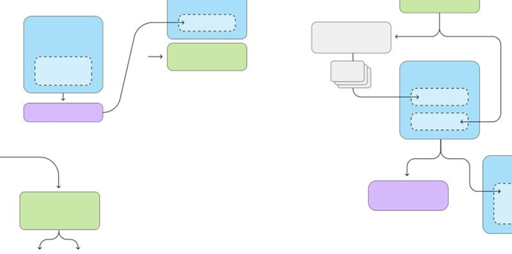
مدل های زبانی وسیع
9/30
توانایی درک زبان طبیعی
مقدمه و مفاهیم
شناسایی الگوها
روش پیشنهادی
Large Language
Model
ارزیابی نتایج
ارائه پیشنهادات
تشخیص بوی کد با استفاده از مدل زبانی وسیع پیشنهادی-پولایی، اعلا

Slide 13
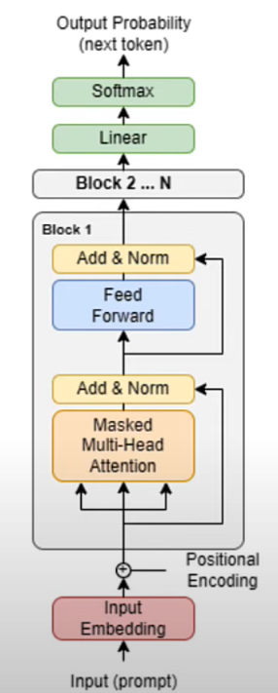

مدل LLaMA
10/30
مقدمه و مفاهیم
روش پیشنهادی
ارزیابی نتایج
تشخیص بوی کد با استفاده از مدل زبانی وسیع پیشنهادی-پولایی، اعلا

Slide 14
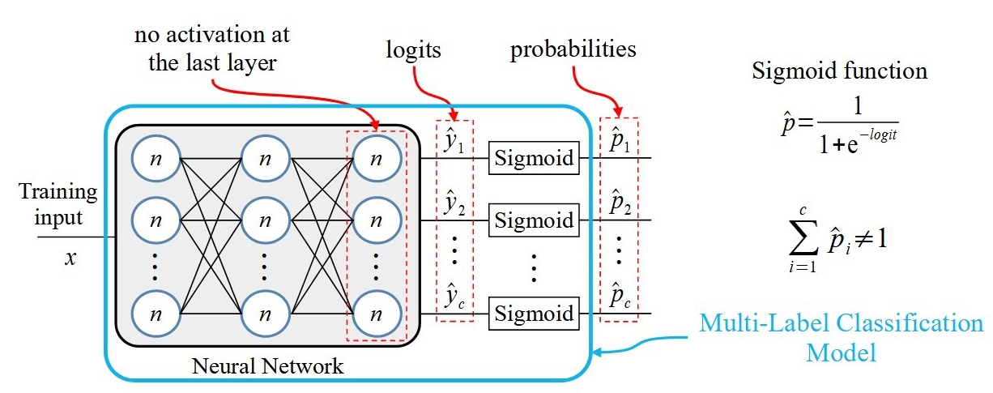
دسته بندی چند برچسبی بوی کد
11/30
دسته بندی چند برچسبی دودویی 28 کلاسه به ازای هر بوی کد
مقدمه و مفاهیم
روش پیشنهادی
ارزیابی نتایج
تشخیص بوی کد با استفاده از مدل زبانی وسیع پیشنهادی-پولایی، اعلا

Slide 15
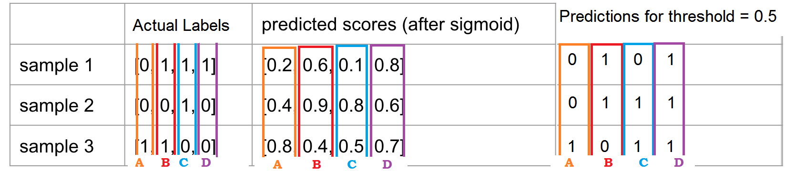
دسته بندی چند برچسبی بوی کد
12/30
ارزیابی نتایج
روش پیشنهادی
مقدمه و مفاهیم
تشخیص بوی کد با استفاده از مدل زبانی وسیع پیشنهادی-پولایی، اعلا

Slide 16
روش پیشنهادی

Slide 17


13/30
مجموعه داده
برچسب های بوی کد
کد جاوا
بردار دودویی برچسب ها
1 | 2 | 3 | ..... | 25 | 26 | 27 | 28
ارزیابی نتایج
روش پیشنهادی
مقدمه و مفاهیم
تشخیص بوی کد با استفاده از مدل زبانی وسیع پیشنهادی-پولایی، اعلا

Slide 18
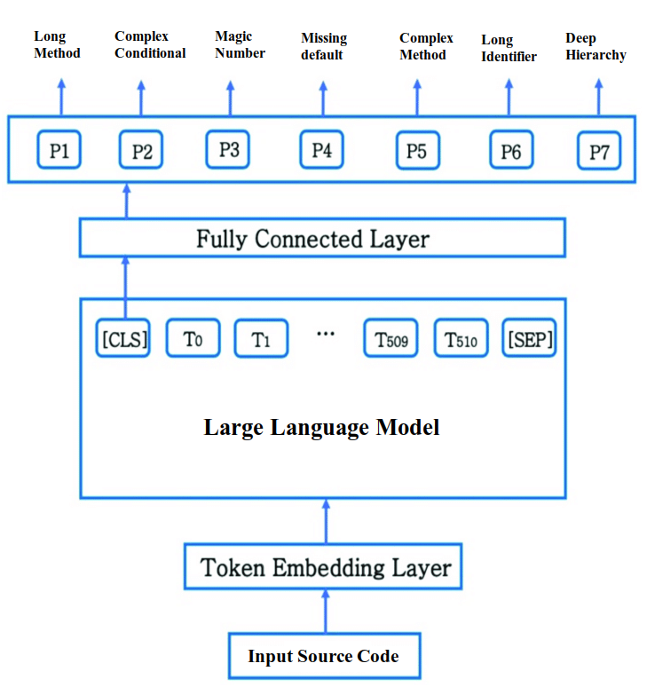
تعریف مدل
14/30
مقدمه و مفاهیم
بارگذاري مدل از پيش آموزش ديده
روش پیشنهادی
اتصال مدل زبان بزرگ به يك شبكه عصبي چندلايه
ارزیابی نتایج
استخراج بازنمايي
طراحي شبكه عصبي چندلايه
خروجي چند برچسبي
آموزش مدل توسعه يافته
تشخیص بوی کد با استفاده از مدل زبانی وسیع پیشنهادی-پولایی، اعلا

Slide 19
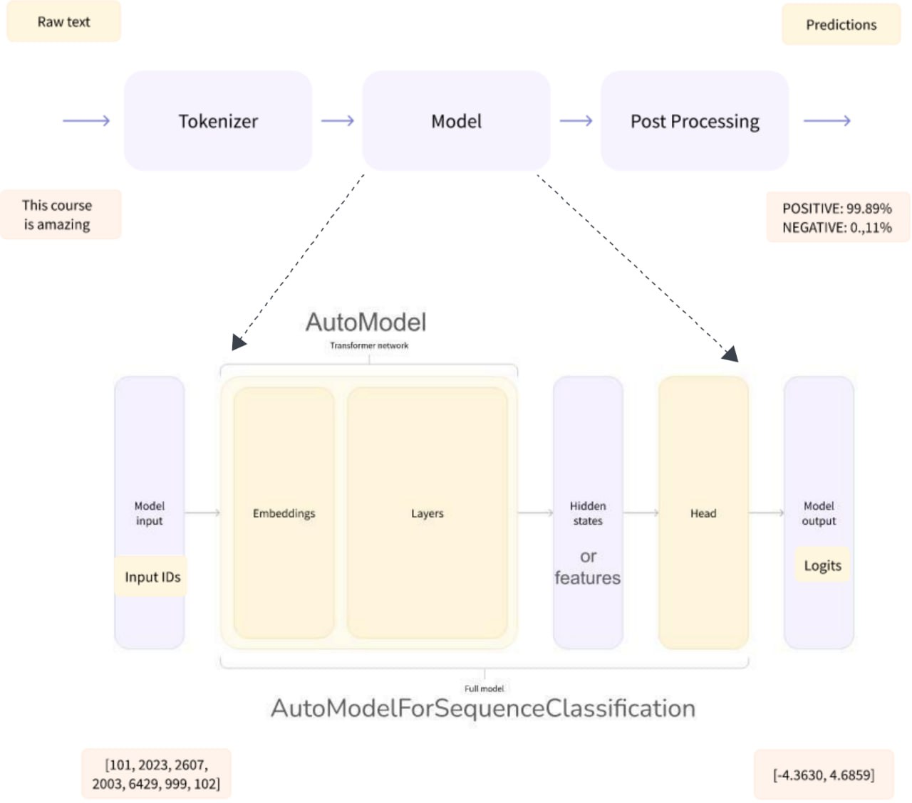
تعریف مدل
15/30
مقدمه و مفاهیم
روش پیشنهادی
ارزیابی نتایج
تشخیص بوی کد با استفاده از مدل زبانی وسیع پیشنهادی-پولایی، اعلا

Slide 20
آموزش مدل
16/30
چالش هاي آموزش مدل هاي زباني بزرگ
آموزش مدل هاي زباني بزرگ با QLoRA
قدرت محاسباتی، حافظه و داده های عظيم
تعادل بين اندازه مدل و كارايي محاسباتی
ارزیابی نتایج
روش پیشنهادی
مقدمه و مفاهیم
تشخیص بوی کد با استفاده از مدل زبانی وسیع پیشنهادی-پولایی، اعلا

Slide 21
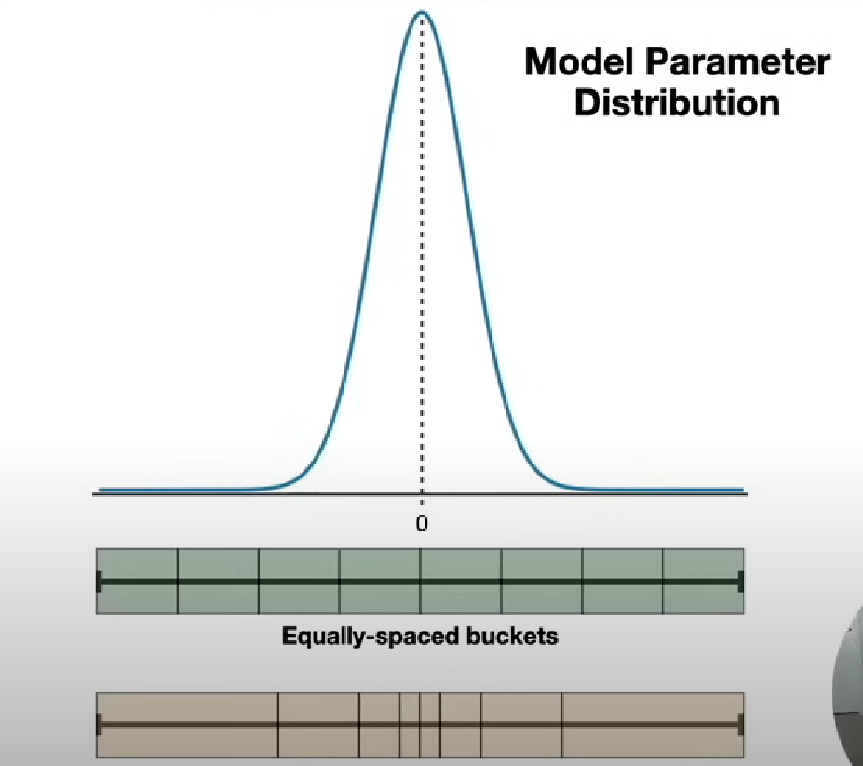
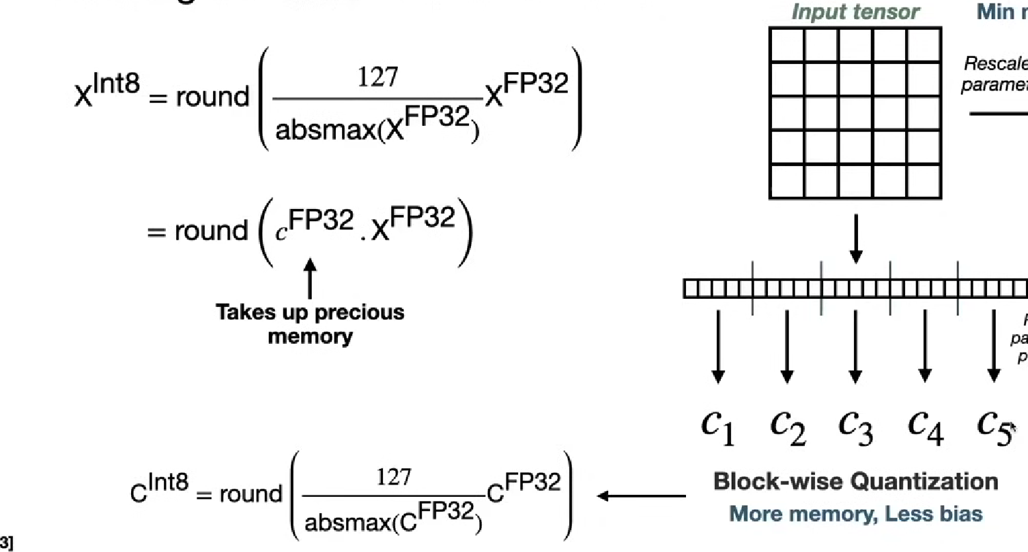
آموزش مدل
17/30
ارزیابی نتایج
روش پیشنهادی
مقدمه و مفاهیم
تشخیص بوی کد با استفاده از مدل زبانی وسیع پیشنهادی-پولایی، اعلا

Slide 22
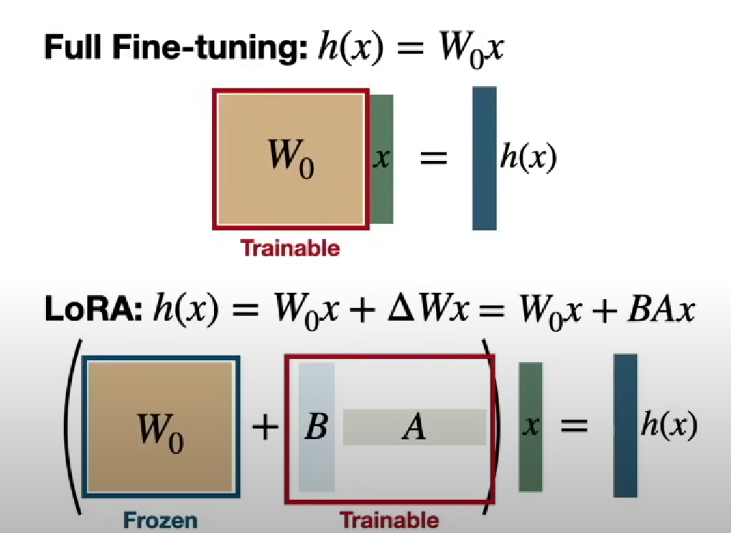
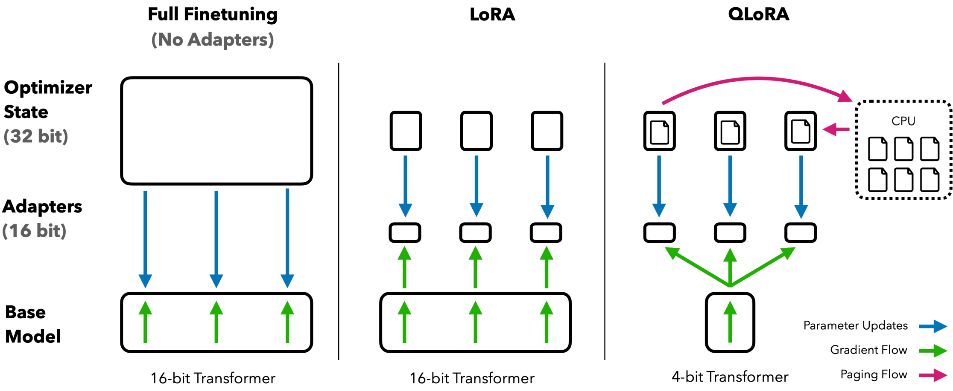
آموزش مدل
18/30
ارزیابی نتایج
روش پیشنهادی
مقدمه و مفاهیم
تشخیص بوی کد با استفاده از مدل زبانی وسیع پیشنهادی-پولایی، اعلا

Slide 23
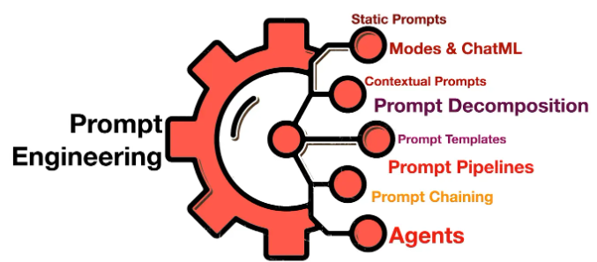

مهندسی درخواست
19/30
تعریف مهندسی درخواست
استفاده از مدل های زبانی بزرگ
بهینه سازی پاسخ های مدل
ارزیابی نتایج
روش پیشنهادی
مقدمه و مفاهیم
تشخیص بوی کد با استفاده از مدل زبانی وسیع پیشنهادی-پولایی، اعلا

Slide 24
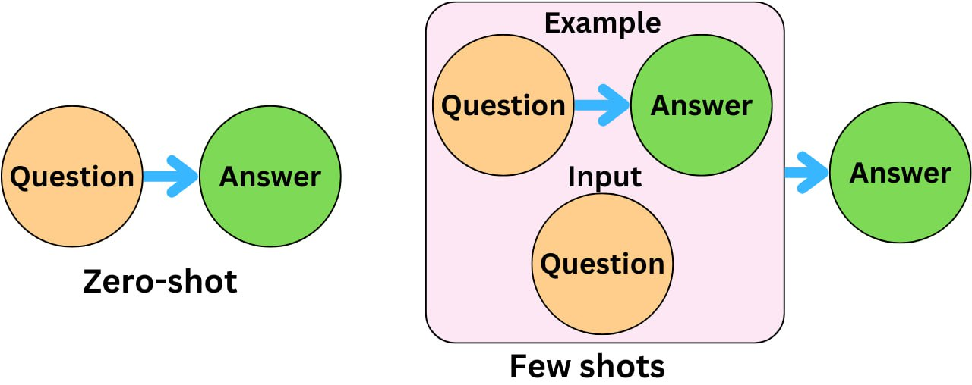
مهندسی درخواست (یادگیری تک‌نمونه‌ای)
20/30
ارزیابی نتایج
روش پیشنهادی
مقدمه و مفاهیم
تشخیص بوی کد با استفاده از مدل زبانی وسیع پیشنهادی-پولایی، اعلا

Slide 25
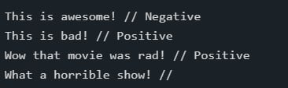
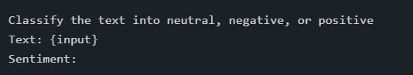
مهندسی درخواست
21/30
چند نمونه ای
صفر نمونه ای
ارزیابی نتایج
روش پیشنهادی
مقدمه و مفاهیم
تشخیص بوی کد با استفاده از مدل زبانی وسیع پیشنهادی-پولایی، اعلا

Slide 26
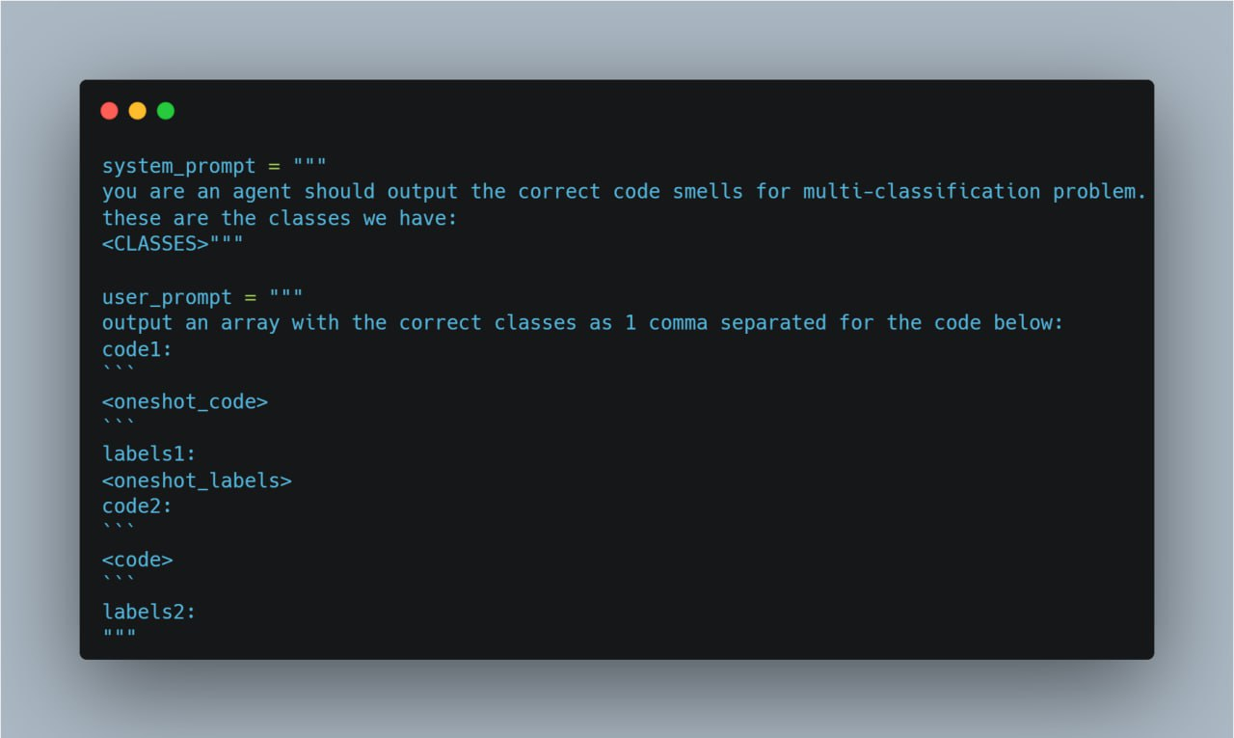
مهندسی درخواست
22/30
قالب مهندسی درخواست
درخواست کاربر
درخواست سیستم
ارزیابی نتایج
روش پیشنهادی
مقدمه و مفاهیم
تشخیص بوی کد با استفاده از مدل زبانی وسیع پیشنهادی-پولایی، اعلا

Slide 27
ارزیابی نتایج

Slide 28
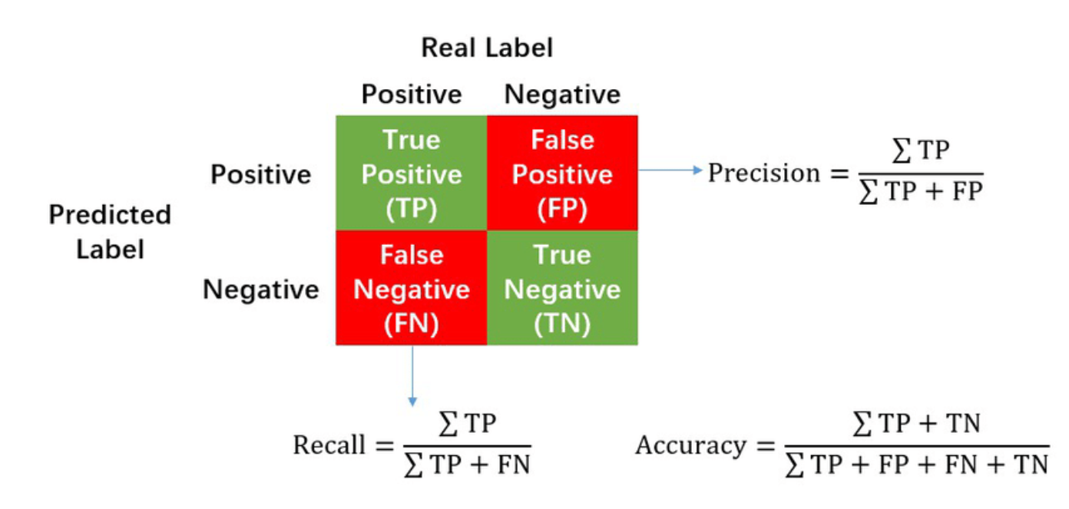
معیارهای ارزیابی
23/30
ارزیابی نتایج
روش پیشنهادی
مقدمه و مفاهیم
تشخیص بوی کد با استفاده از مدل زبانی وسیع پیشنهادی-پولایی، اعلا

Slide 29
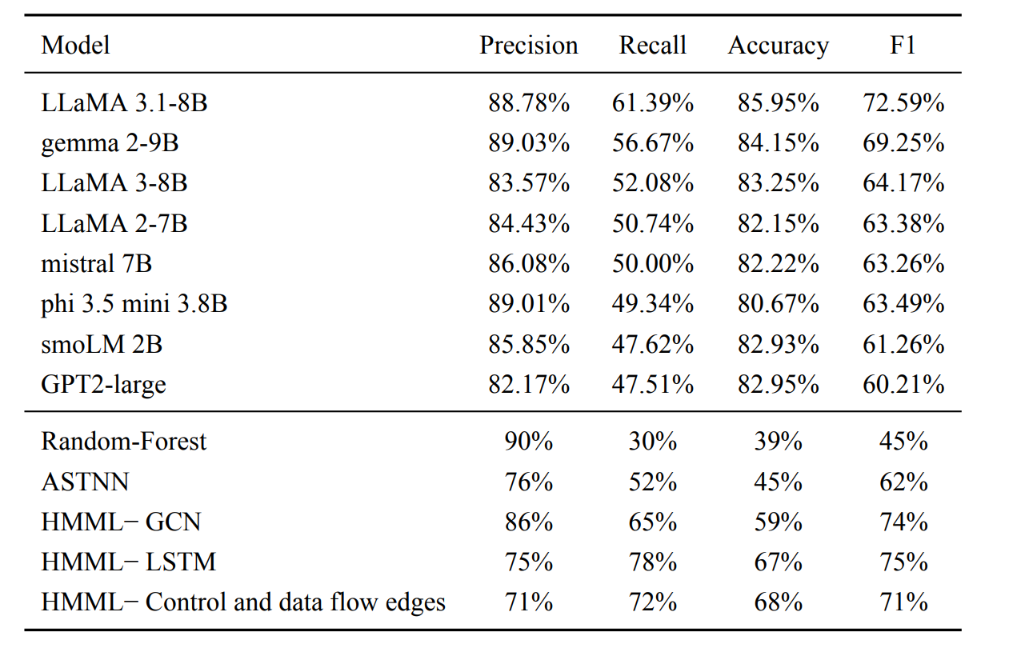
نتایج ارزیابی با روش شبکه عصبی چندلایه
24/30
ارزیابی نتایج
روش پیشنهادی
مقدمه و مفاهیم
تشخیص بوی کد با استفاده از مدل زبانی وسیع پیشنهادی-پولایی، اعلا

Slide 30
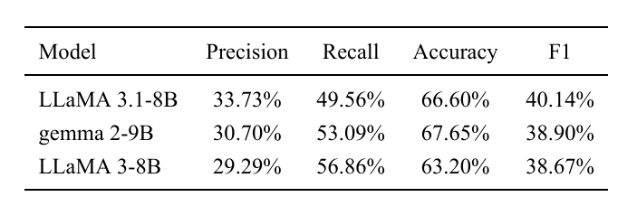
نتایج ارزیابی با روش مهندسی درخواست
25/30
ارزیابی نتایج
روش پیشنهادی
مقدمه و مفاهیم
تشخیص بوی کد با استفاده از مدل زبانی وسیع پیشنهادی-پولایی، اعلا

Slide 31

چالش ها
26/30
بهینه‌سازی و آموزش مدل‌های زبانی وسیع
تشخیص دقیق کد بو
استفاده از مدل‌های یادگیری عمیق
ارزیابی مدل به صورت چند برچسبی
ارزیابی نتایج
روش پیشنهادی
مقدمه و مفاهیم
تشخیص بوی کد با استفاده از مدل زبانی وسیع پیشنهادی-پولایی، اعلا

Slide 32
نتیجه گیری
27/30
پیشرفت‌ نتایج با استفاده از مدل‌های زبانی وسیع
راهکارهای بهینه‌سازی برای چالش‌ها
استفاده از هوش مصنوعی در صنعت نرم‌افزار
ارزیابی نتایج
روش پیشنهادی
مقدمه و مفاهیم
تشخیص بوی کد با استفاده از مدل زبانی وسیع پیشنهادی-پولایی، اعلا

Slide 33


کارهای آینده
28/30
تشخيص در زمان واقعي
بهينه سازي مدل
گسترش مجموعه داده ها
ارزیابی نتایج
روش پیشنهادی
مقدمه و مفاهیم
تشخیص بوی کد با استفاده از مدل زبانی وسیع پیشنهادی-پولایی، اعلا

Slide 34
منابع
29/30
F. AL-Jibory, “Code smells in software: Review,” International Journal of Nonlinear Analysis and Applications, vol. 14, no. 1, pp. 1339–1345, 2023. [Online]. Available: https://ijnaa.semnan.ac.ir/article_ 7029.html
H. Touvron, T. Lavril, G. Izacard, X. Martinet, M.-A. Lachaux, T. Lacroix, B. Rozière, N. Goyal, E. Hambro, F. Azhar, A. Rodriguez, A. Joulin, E. Grave, and G. Lample, “Llama: Open and efficient foundation language models,” 2023.
T. Guggulothu and S. A. Moiz, “Code smell detection using multi-label classification approach,” Software Quality Journal, vol. 28, pp. 1063–1086, 2020.
Y. Li and X. Zhang, “Multi-label code smell detection with hybrid model based on deep learning,” 07 2022, pp. 42–47
J. Bogatinovski, L. Todorovski, S. Džeroski, and D. Kocev, “Comprehensive comparative study of multi-label classification methods,” Expert Systems with Applications, vol. 223, p. 117225, 2022. [Online]. Available: https://www.sciencedirect.com/science/article/pii/S0957417422205991
تشخیص بوی کد با استفاده از مدل زبانی وسیع پیشنهادی-پولایی، اعلا

Slide 35
منابع
30/30
M. R. J, K. VM, H. Warrier, and Y. Gupta, “Fine tuning llm for enterprise: Practical guidelines and recommendations,” 2024. [Online]. Available: https://arxiv.org/abs/2404.10779
T. Dettmers, A. Pagnoni, A. Holtzman, and L. Zettlemoyer, “Qlora: Efficient finetuning of quantized llms,” arXiv preprint arXiv:2305.14314, 2023.
M. Hossin and S. M.N, “A review on evaluation metrics for data classification evaluations,” International Journal of Data Mining and Knowledge Management Process, vol. 5, pp. 01–11, 03 2015.
تشخیص بوی کد با استفاده از مدل زبانی وسیع پیشنهادی-پولایی، اعلا

Slide 36
با تشکر از توجه شما

